Slide 1
半導体システムLSI 歩留まり分析レポート
生成日時: 2026-09-29 11:33 | 製造技術部・品質保証部（サンプル）

Slide 2
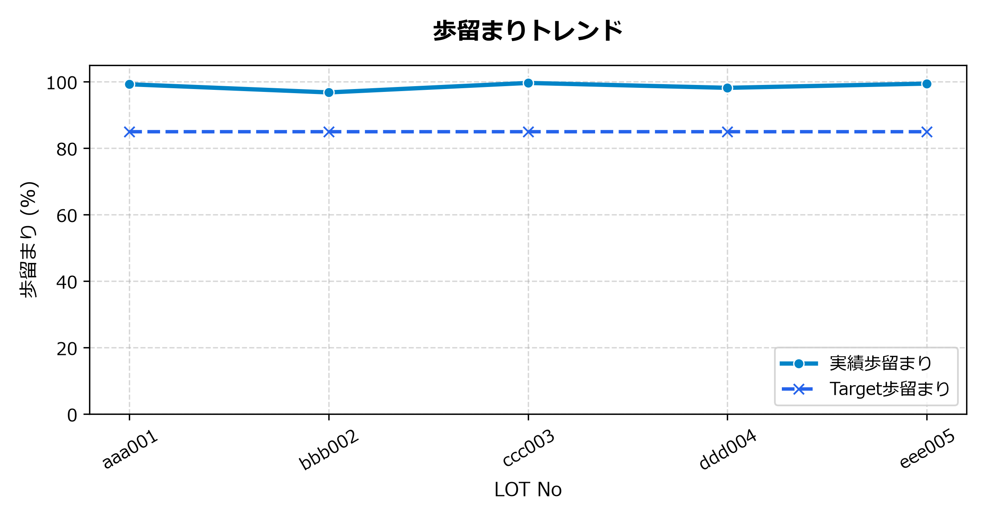
1. 歩留まりトレンド
【トレンド分析結果】
• 全 5 LOTの平均歩留まりは 98.66% です。
• ワーストLOT: 「bbb002」 (96.79%)
• Target歩留まりに対する歩留まりギャップ（Yield Gap）と、個別Fail_Tnoごとの不良傾向を確認しました。

Slide 3
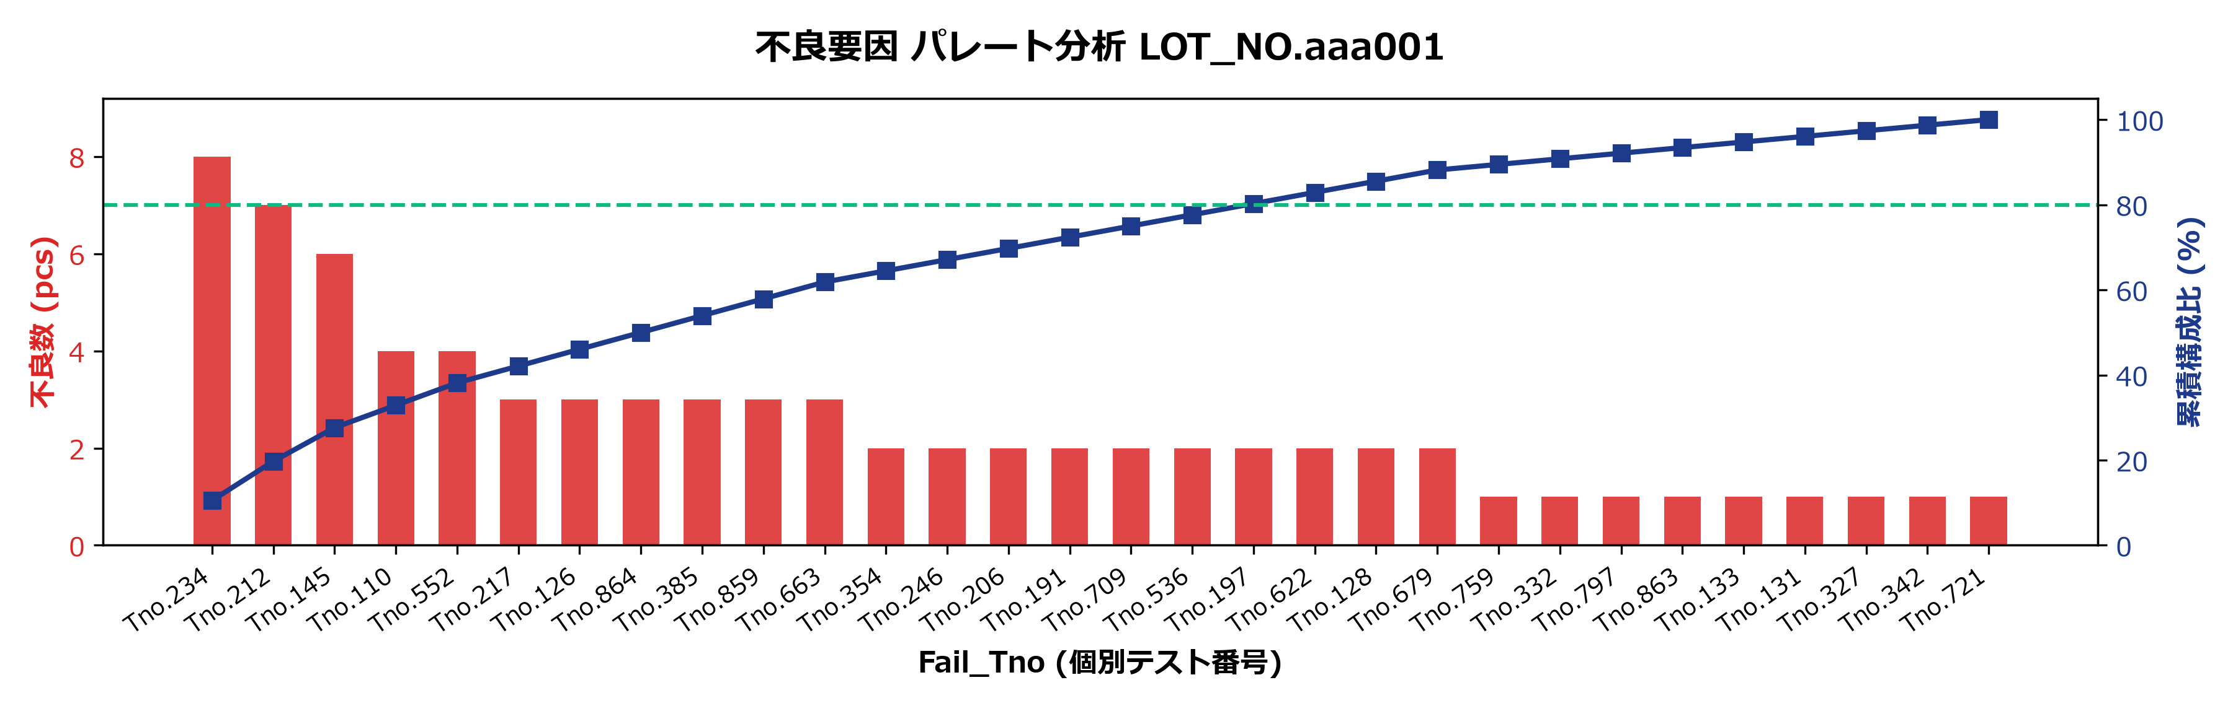
2. 不良要因 パレート分析 LOT_NO.aaa001
【プロセス解析・改善アクション】
• 対象LOT: aaa001 (実績歩留まり: 99.24%)
• 状況評価: 目標に対し非常に良好な歩留まりを維持しています。
• 最頻不具合項目: Tno.234 (8 pcs)
• 推奨対策: コンタクトオープン不良が主因。プローブカードの接触針圧低下、ピッチズレ、あるいはパッド表面の酸化皮膜を点検してください。

Slide 4
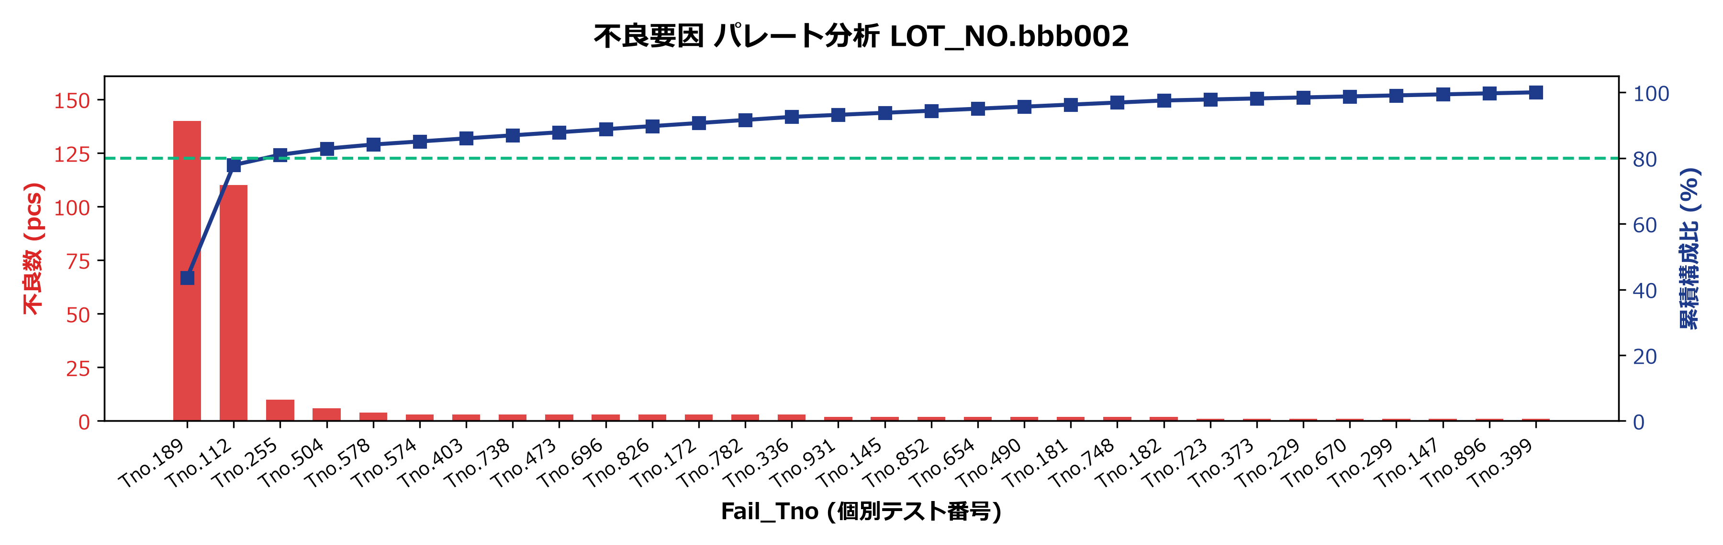
2. 不良要因 パレート分析 LOT_NO.bbb002
【プロセス解析・改善アクション】
• 対象LOT: bbb002 (実績歩留まり: 96.79%)
• 状況評価: 概ね安定していますが、特定Tnoによる軽微な歩留まりロスが発生しています。
• 最頻不具合項目: Tno.189 (140 pcs)
• 推奨対策: アナログ検査項目での規格外れが多発。コンパレータ基準電圧の変動や入力アンプのオフセット特性を確認してください。

Slide 5
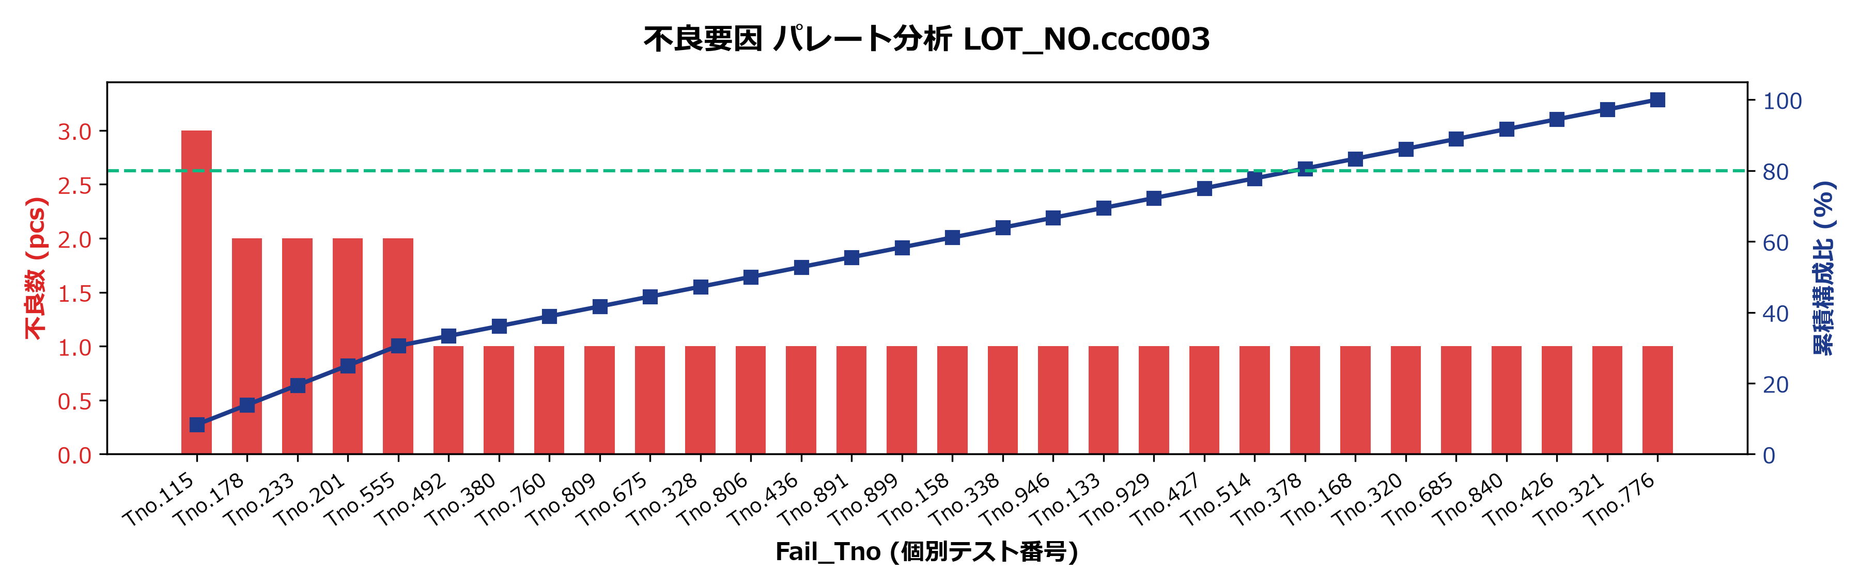
2. 不良要因 パレート分析 LOT_NO.ccc003
【プロセス解析・改善アクション】
• 対象LOT: ccc003 (実績歩留まり: 99.64%)
• 状況評価: 目標に対し非常に良好な歩留まりを維持しています。
• 最頻不具合項目: Tno.115 (3 pcs)
• 推奨対策: アナログ検査項目での規格外れが多発。コンパレータ基準電圧の変動や入力アンプのオフセット特性を確認してください。

Slide 6
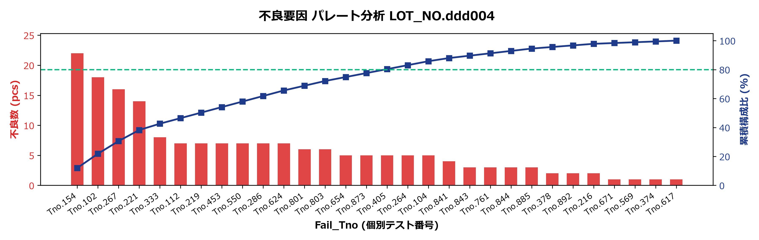
2. 不良要因 パレート分析 LOT_NO.ddd004
【プロセス解析・改善アクション】
• 対象LOT: ddd004 (実績歩留まり: 98.17%)
• 状況評価: 概ね安定していますが、特定Tnoによる軽微な歩留まりロスが発生しています。
• 最頻不具合項目: Tno.154 (22 pcs)
• 推奨対策: アナログ検査項目での規格外れが多発。コンパレータ基準電圧の変動や入力アンプのオフセット特性を確認してください。

Slide 7
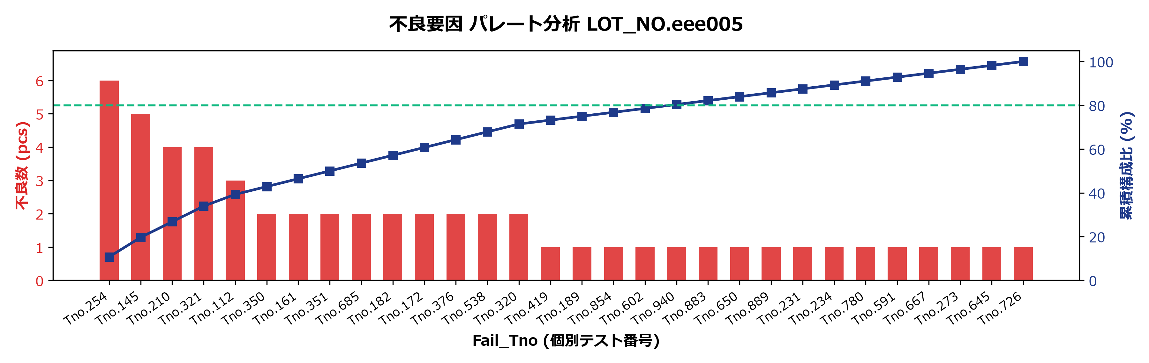
2. 不良要因 パレート分析 LOT_NO.eee005
【プロセス解析・改善アクション】
• 対象LOT: eee005 (実績歩留まり: 99.44%)
• 状況評価: 目標に対し非常に良好な歩留まりを維持しています。
• 最頻不具合項目: Tno.254 (6 pcs)
• 推奨対策: コンタクトオープン不良が主因。プローブカードの接触針圧低下、ピッチズレ、あるいはパッド表面の酸化皮膜を点検してください。

